Slide 1
深度学习
基础及应用

Slide 2
项目五 利用循环神经网络进行文本预测和分类
知识目标
掌握自然语言数据处理的方法。
了解循环神经网络的结构。
掌握简单循环神经网络、长短期记忆神经网络和门控循环单元神经网络的原理，以及它们在Keras中的实现方法。
了解简单循环神经网络存在的问题。
项目目标
技能目标
会使用Keras中的函数完成序列填充。
会使用Keras构建循环神经网络。
能够以多种方式显示循环神经网络训练和测试结果。
素养目标
提高选择合适方法解决不同问题的能力。
了解我国在人工智能方向的发展现状，增强民族自信心和自豪感。

Slide 3

项目五 利用循环神经网络进行文本预测和分类
小旌使用一款视频播放软件观看了某部影片后，用语言文字给出了评价。他发现这款软件能够对他的评价做出情感分析，确定评价的褒贬倾向。
小旌查找资料后得知评价的情感分析是使用深度学习技术实现的，他决定也试一试。
小旌下载了IMDb数据集。
IMDb数据集是从IMDb网站收集的电影评论，一共有50 000条数据，分为训练集和测试集（各25 000条），其中每条影评的文字内容都已标记为正面评价或负面评价。
项目描述
小旌打算基于IMDb数据集，构建一个长短期记忆神经网络模型，进行影评情感分析，并显示分析的结果。

Slide 4
项目五 利用循环神经网络进行文本预测和分类
按照项目要求，影评情感分析神经网络模型构建、编译、训练、评估及显示训练结果的步骤分解如下。
第1步：导入数据。从Keras中导入IMDb数据集。
第2步：序列填充。对训练集和测试集的特征值分别进行序列填充。
第3步：构建长短期记忆神经网络模型。使用Keras的顺序模型构建长短期记忆神经网络模型，包括嵌入层、长短期记忆层、Dropout层和输出层。
第4步：编译、训练和评估长短期记忆神经网络模型。
第5步：可视化训练的结果。绘制训练集和验证集的损失函数值和准确率的变化曲线。
第6步：应用长短期记忆神经网络模型。从影评网站复制影评信息，应用网络模型，显示预测结果。
项目分析

Slide 5


项目五 利用循环神经网络进行文本预测和分类
项目准备
全班学生以3～5人为一组进行分组，各组选出组长。组长组织组员扫码观看“自然语言数据的预处理”视频，讨论并回答下列问题。
问题1：自然语言处理的英文缩写是什么？
问题2：自然语言数据预处理过程主要包括哪几部分？
自然语言数据的预处理
点击此处播放微课

Slide 6
章节导航
项目五
利用循环神经网络进行文本预测和分类
5.1
自然语言数据的处理
5.2
简单循环神经网络
5.3
长短期记忆神经网络
5.4
门控循环单元神经网络

Slide 7


5.1
自然语言数据的处理

Slide 8

5.1
自然语言数据的处理
什么是循环神经网络呢？
循环神经网络
（recurrent neural network, RNN）
是一类用于处理序列数据的神经网络，它主要用于自然语言处理（natural language processing, NLP）领域。

Slide 9


高手点拨
序列数据是一种有顺序的向量数据。
序列数据可以是与时间顺序相关的，如公司股价，也可以是与时间顺序无关的，如DNA序列。
简单地说，序列数据的数据前后具有关联性。
例如，“今天阴天，可能要下雨，出门最好带 （书包、伞、钥匙）”就是序列数据，人们可以根据前面词语的意思，推测后面横线处最有可能填“伞”。

Slide 10

5.1
自然语言数据的处理
基于深度学习的自然语言处理的基本流程如图所示。
自然语言数据的处理是将自然语言中的句子数值化包括获取语料、语料预处理和词向量3个步骤。
获取语料的方式包括整理语料和抓取语料;语料预处理包括数据清洗、分词、词性标注和去停用词等步骤。
基于深度学习的自然语言处理的基本流程
词向量 的功能是将每个单词转换为定长向量。
一般情况下，Keras提供的数据集已经完成了获取语料和语料预处理两个步骤。
在深度学习中，通常需要在输入阶段引入嵌入层，实现单词的向量化。
嵌入层的输入数据要求为 等长数字序列。
对于不同长度的数字序列，须先进行序列填充，使所有的序列都具有相同的长度。

Slide 11
5.1.1
序列填充
Keras提供了tf.keras.preprocessing.sequence.pad_sequences()函数，它用于实现对数字序列填充补零，格式如下。
tf.keras.preprocessing.sequence.pad_sequences(sequences,maxlen
=None,dtype='int32',padding='pre',truncating='pre',value=0)
sequences表示序列列表
maxlen表示填充后序列的最大长度，默认为None，表示其值为序列列表中最长的单个序列的长度
dtype表示输出序列的类型，默认为tf.int32
padding表示填充方式，其值为‘ pre’或‘ post’，分别表示在每个序列之前或之后填充，默认为‘ pre’
truncating表示剪裁方式，其值为‘ pre’或‘ post’，分别表示从序列的开头或结尾剪裁大于maxlen的部分，默认为‘pre’
value表示填充值，默认为0

Slide 12
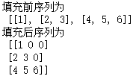

5.1.1
序列填充
【例5-1】 假设序列为[[1],[2,3],[4,5,6]]，编写程序实现序列填充，填充方式为'post'，分别显示填充前后序列。
【运行结果】
程序运行结果如图所示。
【参考代码】
import tensorflow as tf #导入所需库
s=[[1],[2,3],[4,5,6]] #初始化填充前序列s
print("填充前序列为\n",s) #显示填充前序列s
#填充序列并赋值给a
a=tf.keras.preprocessing.sequence.pad_sequences(s,padding=
'post')
print("填充后序列为\n",a) #显示填充后序列a
例5-1程序运行结果

Slide 13
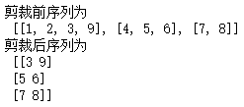
5.1.1
序列填充
【例5-2】 假设序列为[[1,2,3,9],[4,5,6],[7,8]]，编写程序实现剪裁序列，最大长度为2，剪裁方式为'pre'，分别显示剪裁前后序列。
【参考代码】
【运行结果】
程序运行结果如图所示:
import tensorflow as tf #导入所需库
s=[[1,2,3,9],[4,5,6],[7,8]] #初始化剪裁前序列s
print("剪裁前序列为\n",s) #显示剪裁前序列s
#剪裁序列并赋值给a
a=tf.keras.preprocessing.sequence.pad_sequences(s,maxlen=2)
print("剪裁后序列为\n",a) #显示剪裁后序列a
程序运行结果

Slide 14
5.1.2
词向量
什么是词向量呢？
词向量
词向量，也称为词嵌入，是自然语言处理中语言建模和特征学习技术的统称。
它能够将单词嵌入到浮点数的向量空间。
它是通过神经网络自行学习创建的，还可以自动创建单词之间上下文的关系，从而形成单词的意义。

Slide 15

高手点拨
word2vec是一款用于训练词向量的软件工具
word2vec可以将庞大的自然语言文本信息作为学习数据，并将单词之间的物理性距离作为依据进行学习。
所采用的创建模型方法包括Skip-gram和CBoW。

Slide 16
5.1.2
词向量
在Keras中，可使用tf.keras.layers.Embedding()函数创建嵌入层，用于完成单词的向量化表示，将高维数据映射到较低维的空间，这样既解决了向量空间高维度的问题，又赋予了单词在几何空间中距离远近的实际意义，其格式如下。
tf.keras.layers.Embedding(input_dim,output_dim,embeddings_initializer
='uniform',embeddings_regularizer=None,activity_regularizer=None,
embeddings_constraint=None,mask_zero=False,input_length=None)
input_dim表示词汇表的大小
output_dim表示转换后向量的长度
embeddings_ initializer表示embeddings矩阵的初始化函数，默认为'uniform‘
embeddings_regularizer表示应用于embeddings矩阵的正则化函数，默认为None
activity_regularizer表示正则化激活函数，默认为None
embeddings_constraint表示应用于embeddings矩阵的约束函数，默认为None
mask_zero表示是否排除0，默认为False
input_length表示输入序列的长度，默认为None

Slide 17
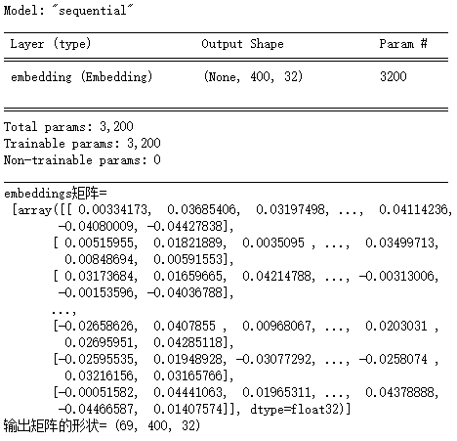

5.1.2
词向量
【参考代码】
import tensorflow as tf #导入所需库
import numpy as np
model=tf.keras.Sequential() #构建空的网络模型model
#创建嵌入层
embedding=tf.keras.layers.Embedding(output_dim=32,input_dim=100,input_length=400)
model.add(embedding) #添加到网络模型model中
model.summary() #显示网络模型的参数信息
#显示embeddings矩阵的值
print("embeddings矩阵=\n",embedding.get_weights())
text="Deep learning is an important concept raised by the current sciences."
#定义分词器对象
token=tf.keras.preprocessing.text.Tokenizer(num_words=100)
token.fit_on_texts(text) #分词
input=token.texts_to_sequences(text) #输出向量序列
#序列填充
test_seq=tf.keras.preprocessing.sequence.pad_sequences(input,
padding='post',maxlen=400,truncating='post')
#使用向量序列应用网络模型
output_array=model.predict(test_seq)
#显示输出向量的形状
print("输出矩阵的形状=",output_array.shape)
【运行结果】程序运行结果如图所示。
从结果中可以看出，因为词汇表的大小为100，每个单词用长度为32的向量表示，所以嵌入层有3 200个参数。
【例5-3】使用Keras构建网络模型，包含一个嵌入层，其词汇表的大小为100，转换后向量的长度为32，输入序列的长度为400。
要求显示网络模型参数信息、embeddings矩阵的值及输出向量的形状。
例5-3程序运行结果

Slide 18
5.1.2
词向量
高手点拨
（1）通过get_weights()函数可以得到embeddings矩阵的值。
（2）tf.keras.preprocessing.text.Tokenizer是Keras的分词器类，用于将文本转换为数字序列。
① 构造函数用于创建一个分词器对象，参数num_words表示标记的最大的单词数
② fit_on_texts(text)函数可以对文本text中的单词使用数字进行标记，其属性word_index可用于查看单词的标记情况
③ texts_to_sequences(text)函数能够将标记好的单词转换为对应的数字序列
（3）调用predict()函数可将输入序列中每一个数字序列转换为三维输出向量。
在自然语言处理的项目中，嵌入层通常出现在模型的第一层。嵌入层中的参数与全连接层、卷积层的参数相同，需要在初始化以后使用梯度下降算法逐步更新，最后得到最优的参数。经过多次的训练后，词的向量化模型能够得到在一定程度上表示单词含义的词向量。

Slide 19

课堂训练
举例说明什么是序列数据？

Slide 20
课堂小结
自然语言数据的处理
序列填充
词向量

Slide 21
5.2
简单循环神经网络

Slide 22
5.2
简单循环神经网络
与全连接神经网络结构类似，循环神经网络也包含输入层、隐藏层和输出层，但其隐藏层的神经元不仅可以接收其他神经元的信息，还可以接收自身的信息，形成具有环路的网络结构，即神经元的输出可以在下一个时间步直接作用于自身，如图一和图二（抽象表示）所示。
图一 循环神经网络
图二 循环神经网络抽象表示

Slide 23

5.2.1
简单循环神经网络的原理
什么是简单循环神经网络呢？
简单循环神经网络
（simple recurrent network, SRN）
顾名思义，是一种最简单的循环神经网络，它只有一个隐藏层，这个隐藏层也称为简单循环层。
在全连接神经网络中，将输入数据乘以对应的权重，加上偏置，再交由神经元使用激活函数激活并输出。
而在简单循环神经网络中，不仅将输入数据乘以对应的权重，加上偏置，交由神经元使用激活函数激活输出，还将接收和处理上一时间步的输出。

Slide 24
5.2.1
简单循环神经网络的原理
展开隐藏层，可以看到简单循环神经网络的结构。其中， 表示在t时刻输入层的输入， 表示在t时刻输出层的输出， 表示在t时刻隐藏层的输出，U为隐藏层的权重，V为输出层的权重，W为相邻时间步隐藏层单元间的权重，如图所示。
在t时刻，隐藏层的输入除了来自输入层的输入数据 外，还有来自上一时间步t−1的隐藏层的输出 。因此，t时刻隐藏层的输出 表示如下。
f()为激活函数，如Tanh函数
bh为隐藏层的偏置。
t时刻输出层的输出 表示如下。
g()为激活函数，如Softmax函数
by为输出层的偏置
简单循环神经网络结构的展开

Slide 25
高手点拨
如同卷积神经网络的卷积层，循环神经网络的权重矩阵U、V、W是所有时间步共享的，即权重共享。
在所有时间步上共享相同的权重矩阵，极大地减少了循环神经网络需要学习的参数个数。

Slide 26
5.2.2
简单循环层在Keras中的实现
在Keras中，tf.keras.layers.SimpleRNN()函数用于创建简单循环层，格式如下。
tf.keras.layers.SimpleRNN(units,activation='tanh',use_bias=
True,return_sequences=False,return_state=False,go_backwards=False,
stateful=False,unroll=False)
units表示输出空间的维度
activation表示要使用的激活函数，默认为Tanh函数
use_bias表示隐藏层是否使用偏置向量，默认为True
return_sequences表示是否返回输出序列中的最后一个输出，默认为False
return_state表示是否返回最后一个状态，默认为False
go_backwards表示是否反向处理输入序列并返回反向序列，默认为False
stateful表示批次中索引为i的每个样本的最后状态是否将用作下一批次中索引为i的样本的初始状态，默认为False
unroll表示是否将网络展开，默认为False

Slide 27
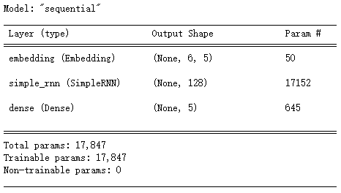
5.2.2
简单循环层在Keras中的实现
【例5-4】使用Keras构建简单循环神经网络，其中嵌入层词汇表的大小为10，转换后向量的长度为5，输入序列的长度为6；简单循环层有128个结点，使用Tanh函数作为激活函数；输出层有5个结点，使用Softmax函数作为激活函数。要求显示网络模型参数信息。
【运行结果】 程序运行结果如图所示。
从结果中可以看出，嵌入层的权重矩阵有50个（10×5=50）可训练的参数；在简单循环层中，每个单词的输入维度为5，简单循环层有128个结点，因此，嵌入层到简单循环层的权重矩阵U有640个（5×128=640）可训练的参数，上一个时间步的简单循环层的输出向量作为这一时间步的输入的权重矩阵W有16384个（128×128=16384）可训练的参数，简单循环层偏置向量bh有128个可训练的参数，所以简单循环层中一共有17152个（5×128+128×128+128=17152）可训练参数
输出层的权重矩阵V有640个（128×5=640）可训练的参数，输出层偏置向量by有5个可训练的参数，因此，输出层有645个（128×5+5=645）可训练参数。
【参考代码】
import tensorflow as tf #导入所需库
model=tf.keras.Sequential() #创建空的网络模型model
#创建嵌入层并添加到model中
model.add(tf.keras.layers.Embedding(10,5,input_length=6))
#创建简单循环层并添加到model中
model.add(tf.keras.layers.SimpleRNN(128))
#创建全连接层作为输出层，并添加到model中
model.add(tf.keras.layers.Dense(5,activation='softmax'))
model.summary() #显示网络模型的参数信息
例5-4 程序运行结果

Slide 28
5.2.3
简单循环神经网络存在的问题
简单循环神经网络 与 传统人工神经网络 都使用 反向传播算法。
简单循环神经网络的参数是共享的。
传统人工神经网络各层的参数间都是独立的。
在使用反向传播算法时，简单循环神经网络每一步的输出不仅依赖当前步的状态，还依赖之前多个时间步的状态。
存在的问题
在简单循环神经网络中，循环记忆单元的本质是累乘，这样会导致激活函数导数的累乘。如果使用Tanh或Sigmoid函数作为激活函数，这意味着当序列较长的时候相乘的偏导数个数将变得非常多。
一旦所有的偏导数都小于1，那么相乘之后梯度将会趋向0，即梯度消失；一旦所有偏导数都大于1，那么相乘之后梯度将会趋向无穷，即梯度爆炸。
在训练的时候，可以引入缩放梯度来解决梯度消失与梯度爆炸的问题，还可以设置临界值，当梯度大于某个临界值时，直接截断，可以避免梯度爆炸的发生。
解决办法

Slide 29

课堂训练
简述简单循环神经网络存在的问题与解决的办法。

Slide 30
课堂小结
简单循环神经网络
简单循环神经网络的原理
简单循环层在Keras中的实现
简单循环神经网络存在的问题

Slide 31
5.3
长短期记忆神经网络

Slide 32
5.3
长短期记忆神经网络
什么是长短期记忆神经网络呢？
长短期记忆神经网络
（long short-term memory, LSTM）
是循环神经网络中较常用的一种网络，它具有长期记忆能力，可以有效地解决简单循环神经网络梯度消失或梯度爆炸问题。

Slide 33
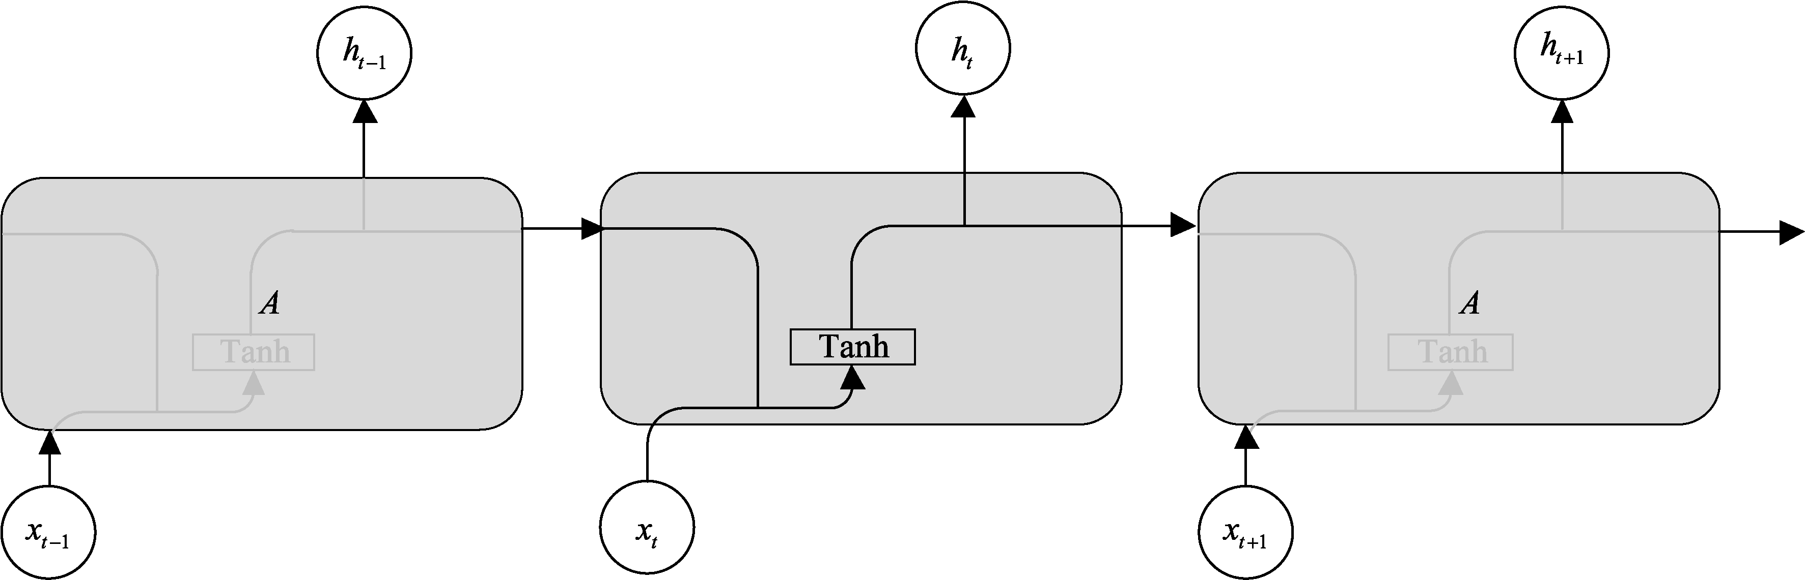
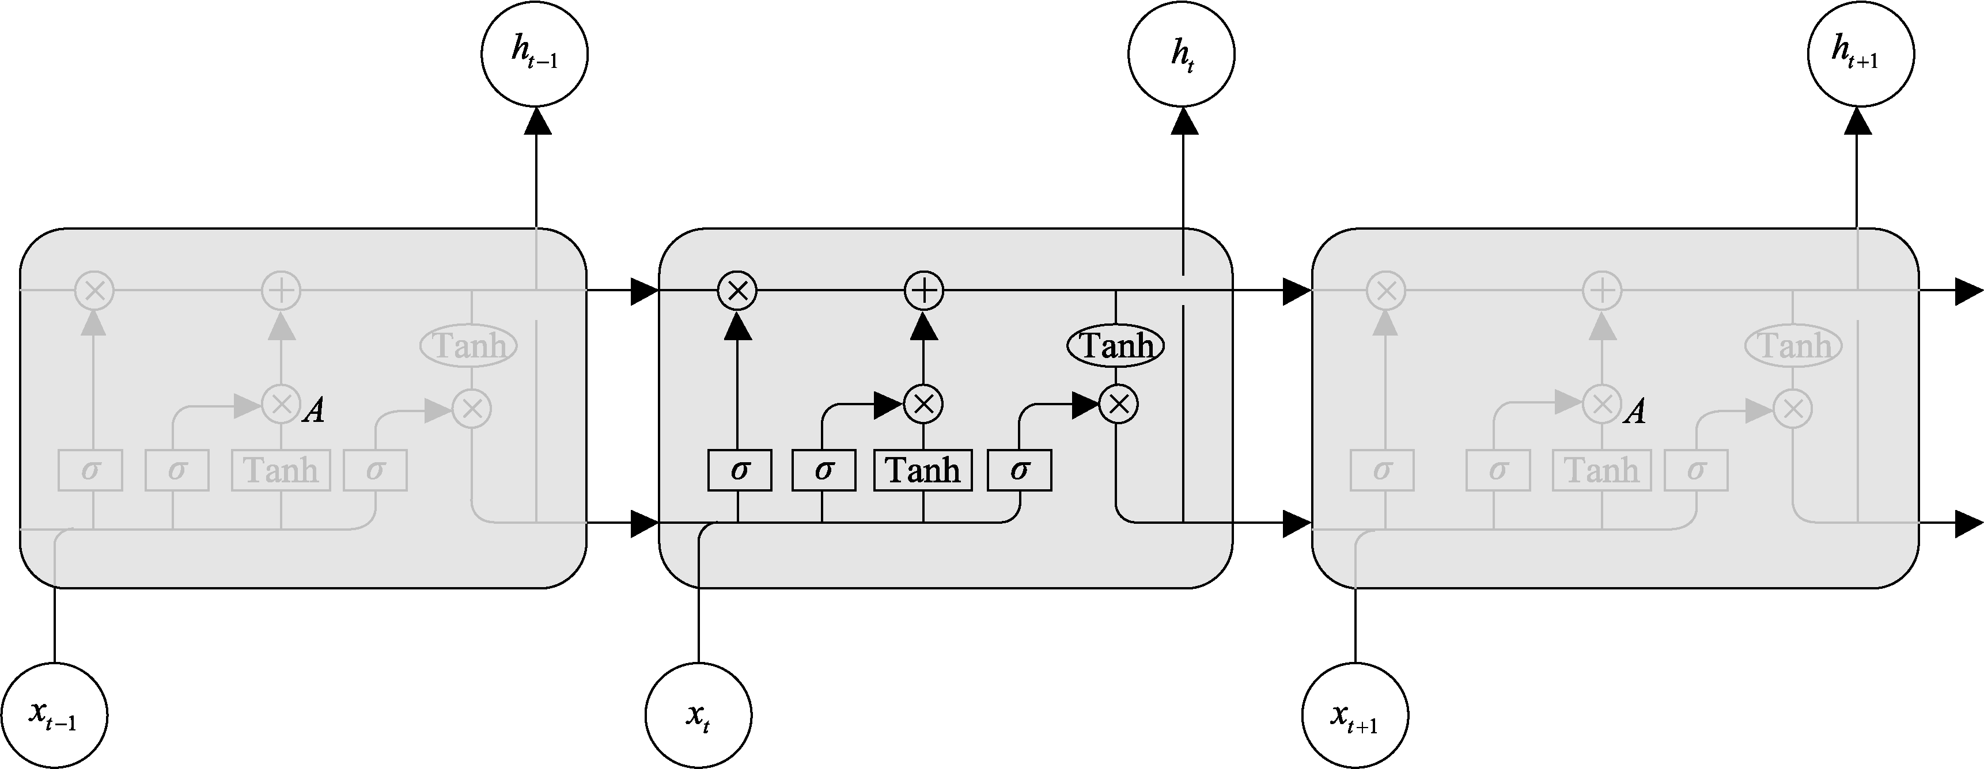
5.3.1
长短期记忆神经网络的原理
所有循环神经网络都是具有重复神经网络模块（也称为记忆单元）的链式结构。在简单循环神经网络中，该记忆单元（圆角矩形部分）是一种非常简单的结构，如单个Tanh层，如图所示。
简单循环神经网络的记忆单元结构
长短期记忆神经网络也是类似的链式结构，但其记忆单元结构不同，它包含4层神经网络层，如图所示。
长短期记忆神经网络的记忆单元结构

Slide 34
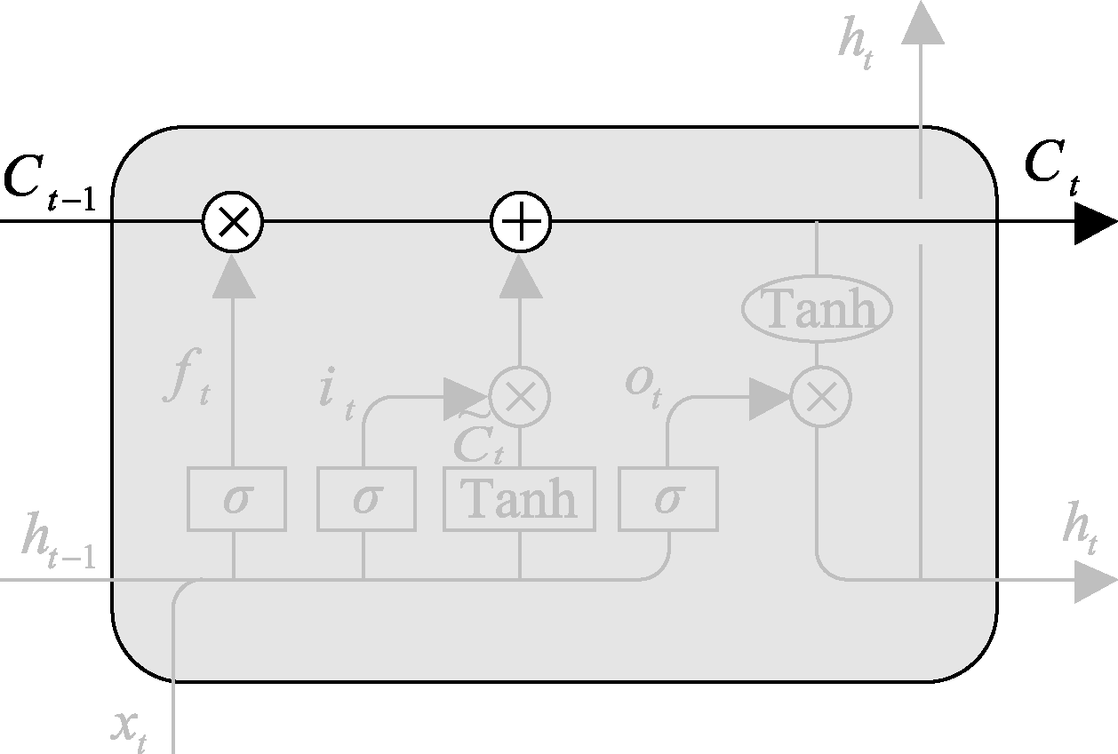
5.3.1
长短期记忆神经网络的原理
长短期记忆神经网络的关键是记忆单元状态，也称为长期记忆线，它在记忆单元上方水平贯穿，如图所示。
记忆单元状态如同传送带，从头到尾沿着整个链式结构运行，其间只有很少的线性交互，数据在上面保持和更新较容易。
记忆单元状态
长短期记忆神经网络引入了“门”结构来遗忘或更新数据到记忆单元状态。门是一种让数据选择性通过的方法，它包含一个Sigmoid函数和一个点乘运算。Sigmoid函数的输出值为0～1，用这个值来控制数据通过的比例，如同打开门的大小，0是关闭，不让任何数据通过；1是打开，表示全部通过，然后执行逐元素点乘，如图所示。
“门”结构
长短期记忆神经网络包括遗忘门（forget gate, FG）、输入门（input gate, IG）和输出门（output gate, OG）。

Slide 35
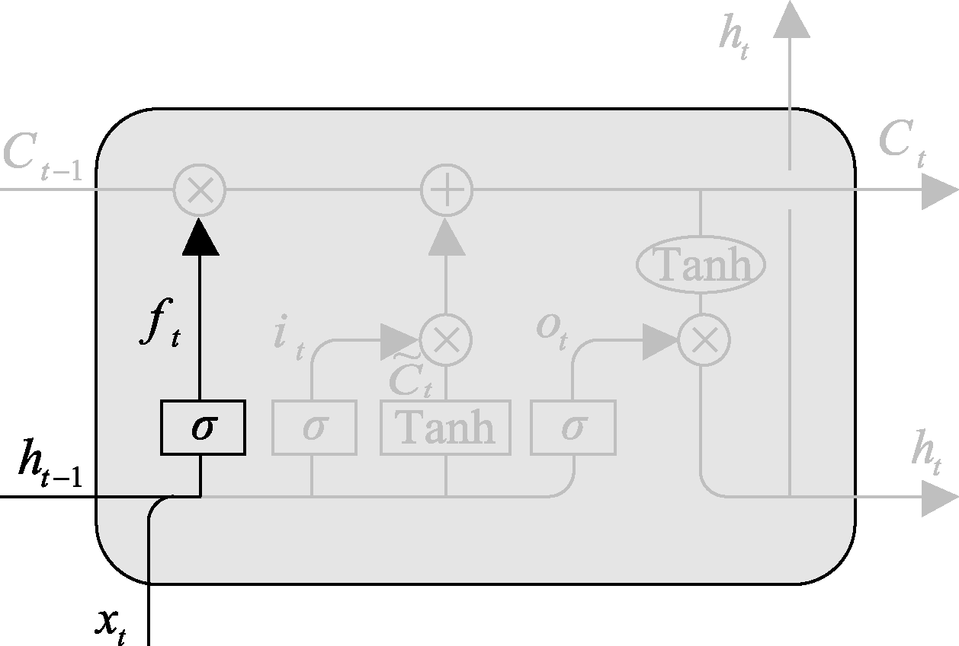
5.3.1
长短期记忆神经网络的原理
1．遗忘门
遗忘门决定需要遗忘记忆单元状态的哪些数据，保留哪些数据，如图所示。
遗忘门的输入数据为 和 ，经过Sigmoid激活函数计算后，输出的 是0～1的数值，决定遗忘哪些数据，0表示“完全遗忘”，1表示“完全保留”，计算公式如下。
为Sigmoid函数，“•”为点乘运算， 为输入数据， 为遗忘门的权重， 为遗忘门的偏置。
遗忘门

Slide 36
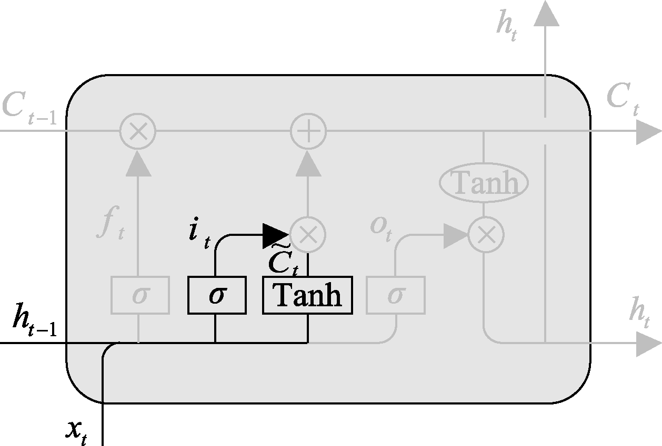
5.3.1
长短期记忆神经网络的原理
2．输入门
输入门的输入数据为 和 ， 部分利用Sigmoid激活函数输出数值在0～1的特性，决定更新哪些数据，Tanh层创建新的候选值向量 ，计算公式如下。
输入门决定需要更新记忆单元状态的哪些数据，包括新增数据和需要替换的数据，如图所示。
为Sigmoid函数，“ ”为点乘运算， 为输入数据， 为输入门的权重， 为输入门的偏置， 为输入门Tanh层的权重， 为输入门Tanh层的偏置。
•
接下来将 更新为 ，即 与 相乘，遗忘部分数据，再与 相加，更新部分数据，计算公式如下。
输入门

Slide 37
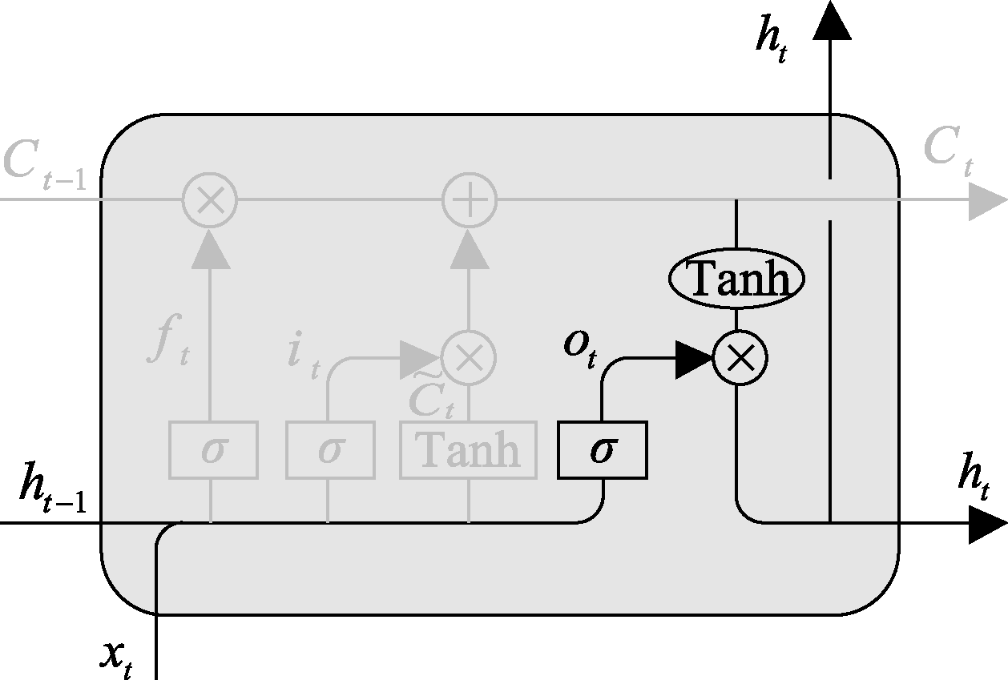
5.3.1
长短期记忆神经网络的原理
3．输出门
输出门决定记忆单元状态中有哪些数据输出至下一记忆单元，作为其输入数据，如图所示。
输出门的输入数据为 和 ， 部分利用Sigmoid激活函数输出的数值在0～1的特性，决定输出哪些数据，然后求 的值，与 部分相乘，计算公式如下。
为Sigmoid函数，“ ”为点乘运算， 为输入数据， 为输出门的权重， 为输出门的偏置。
•
输出门

Slide 38

5.3.2
长短期记忆层在Keras中的实现
在Keras中，tf.keras.layers.LSTM()函数用于创建长短期记忆层，格式如下。
tf.keras.layers.LSTM(units,activation='tanh',recurrent_activation
='sigmoid',use_bias=True,return_sequences=False,return_state=False,
go_backwards=False,stateful=False,unroll=False)
recurrent_activation表示循环步骤的激活函数，默认为Sigmoid函数
其余参数与tf.keras.layers.SimpleRNN()函数中的一致。

Slide 39
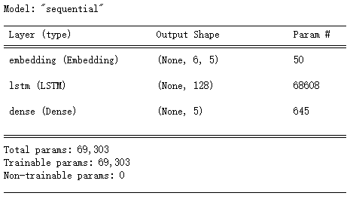

5.3.2
长短期记忆层在Keras中的实现
【运行结果】 程序运行结果如图所示。
从结果中可以看出，同等条件下，长短期记忆层的参数个数是例5-4中简单循环层的4倍，这是因为在简单循环层中只有权重矩阵W和偏置向量bh，而在长短期记忆层中有4个权重矩阵，分别是 、 、 和 ，偏置向量也有4个，分别是 、 、 和 。
【例5-5】使用Keras构建长短期记忆神经网络，其中嵌入层词汇表的大小为10，转换后向量的长度为5，输入序列的长度为6；长短期记忆层有128个结点，使用Tanh函数作为激活函数；输出层有5个结点，使用Softmax函数作为激活函数。要求显示网络模型参数信息。
【参考代码】
import tensorflow as tf #导入所需库
model=tf.keras.Sequential() #创建空的网络模型model
#创建嵌入层并添加到model中
model.add(tf.keras.layers.Embedding(10,5,input_length=6))
#创建长短期记忆层并添加到model中
model.add(tf.keras.layers.LSTM(128))
#创建全连接层作为输出层，并添加到model中
model.add(tf.keras.layers.Dense(5,activation='softmax'))
model.summary() #显示网络模型的参数信息
例5-5程序运行结果

Slide 40
课堂训练
长短期记忆神经网络包括哪三种“门”结构。
（列举并简单概括）

Slide 41
课堂小结
长短期记忆神经网络
长短期记忆神经网络的原理
长短期记忆层在Keras中的实现
输出门
输入门
遗忘门

Slide 42
5.4
门控循环单元神经网络

Slide 43
5.4
门控循环单元神经网络
什么是门控循环单元神经网络呢？
门控循环单元神经网络
（gated recurrent unit, GRU）
因为长短期记忆神经网络的计算过程较复杂，所以当长短期记忆神经网络中使用较多的记忆单元时，会产生较大的计算量。
后来，有学者研究出了门控循环单元神经网络，它是长短期记忆神经网络的变体，简化了长短期记忆神经网络的计算流程，减少了门控的数量。

Slide 44

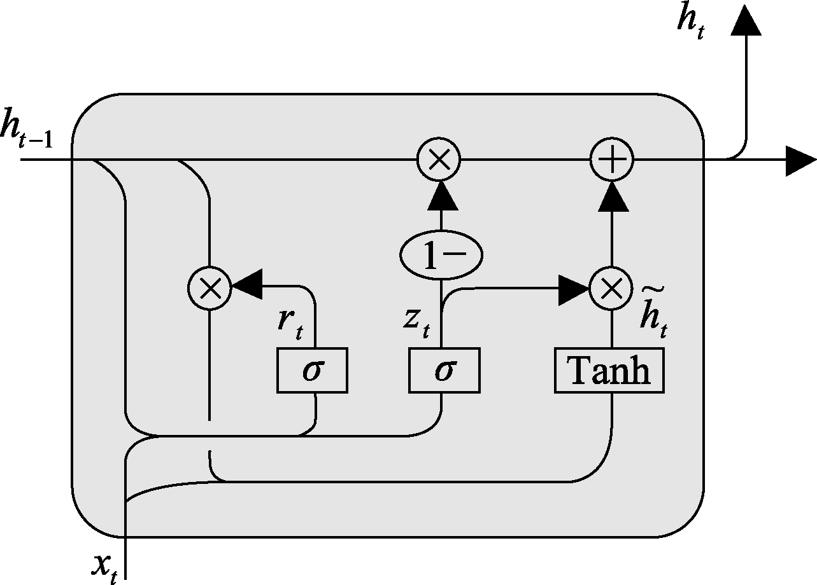

5.4.1
门控循环单元神经网络的原理
门控循环单元神经网络的记忆单元为3层。
重置门（reset gate, RG）
更新门（update gate, UG）
Tanh神经层
GRU的结构

Slide 45

5.4.1
门控循环单元神经网络的原理
1．重置门
重置门用于控制保留多少之前的数据，使用 代表重置门，当 时，表示遗忘之前的所有数据，重设为目前输入数据的状态，计算公式如下。
为Sigmoid函数
“ ”为点乘运算
为输入数据
为重置门的权重
为重置门的偏置

Slide 46
5.4.1
门控循环单元神经网络的原理
2．更新门
更新门用于控制数据的保留与更新，使用 代表更新门，当 时，表示保留之前的所有数据，计算公式如下。
为Sigmoid函数
“ ”为点乘运算
为输入数据
为重置门的权重
为重置门的偏置

Slide 47
5.4.1
门控循环单元神经网络的原理
3．Tanh神经层
在Tanh神经层产生最后需要输出的候选数据 ，其输入数据是将重置门所保留下来的数据 和目前的输入数据合并成 向量，计算公式如下。
“ ”为点乘运算
为Tanh神经层的权重
为Tanh神经层的偏置
最后，计算出GRU单元的输出数据 ，计算公式如下。
为之前保留的数据
为更新的数据

Slide 48


5.4.2
GRU层在Keras中的实现
在Keras中，tf.keras.layers.GRU()函数用于创建GRU层，格式如下。
其参数与tf.keras.layers.LSTM()函数中的一致
tf.keras.layers.GRU(units,activation='tanh',recurrent_activation
='sigmoid',use_bias=True,return_sequences=False,return_state=False,
go_backwards=False,stateful=False,unroll=False)

Slide 49

素养之窗
2022年2月，旷视科技发布了新一代专注于安防领域的旷视敏观C4H-240系列智能摄像机。它是一台AIoT门禁一体机，拥有10万张人脸的数据库，最快识别速度达到150 ms、识别准确率达到99%，最高支持20人同屏识别，并与“旷视鸿图”“旷视魔方”轻松组网，最高实现256路识别，能够满足企业、学校、工厂的需求，主要应用于出入口门禁管理、无感通行、可疑人员识别等场景中。
在2022年的冬奥会上，无论是精准定位的AI+AR智能导航，还是奥运场馆的智慧化建设，旷视科技都提供了一系列便捷、精准、高效的AI技术服务，大幅度提升了运动员、观众和工作人员的参赛、观赛和运营体验。

Slide 50

课堂训练
门控循环单元神经网络的记忆单元为哪3层？
（列举并简单概括）

Slide 51
课堂小结
门控循环单元神经网络
门控循环单元神经网络的原理
GRU层在Keras中的实现
Tanh神经层
更新门
重置门

Slide 52


项目实施 ——影评情感分析
1. 导入数据
步骤 1 导入本项目所用到的模块与包。
步骤 2 从Keras中导入IMDb数据集，将训练集的特征值和标签值分别存储在x_train和y_train中，将测试集的特征值和标签值分别存储在x_test和y_test中。
导入数据
侧重点不同
点击此处播放微课
步骤 3 显示数据集的特征值x_train、x_test和标签值y_train、y_test的shape属性值，熟悉数据集。

Slide 53

项目实施 ——影评情感分析
1. 导入数据
【参考代码】
#导入所需要的模块与包
import tensorflow as tf
import numpy as np
import matplotlib.pyplot as plt
#导入IMDb数据集，将训练集和测试集存储在相应的变量中
imdb=tf.keras.datasets.imdb
(x_train,y_train),(x_test,y_test)=imdb.load_data(num_words=4000)
#显示数据集的特征值和标签值的shape属性值
print("x_train.shape=",x_train.shape)
print("y_train.shape=",y_train.shape)
print("x_test.shape=",x_test.shape)
print("y_test.shape=",y_test.shape)
【运行结果】程序运行结果如图所示。
从结果中可以看出，IMDb数据集的训练集和测试集各有25 000条评论。
侧重点不同
IMDb数据集特征值和标签值的shape属性值

Slide 54

项目实施 ——影评情感分析
2. 序列填充
步骤 1 显示训练集第一个元素的特征值。
步骤 2 对训练集和测试集的特征值分别进行序列填充，填充方式为'post'，剪裁方式为'post'，maxlen为400。
步骤 3 显示训练集序列填充后第一个元素的特征值。
序列填充
点击此处播放微课
侧重点不同
高手点拨
本项目实施所使用的数据集为Keras自带的数据集，已经完成了数据预处理，若是自有数据或网络下载的数据，需要先进行数据清洗、分词等工作，再进行序列填充和构建网络模型等。

Slide 55
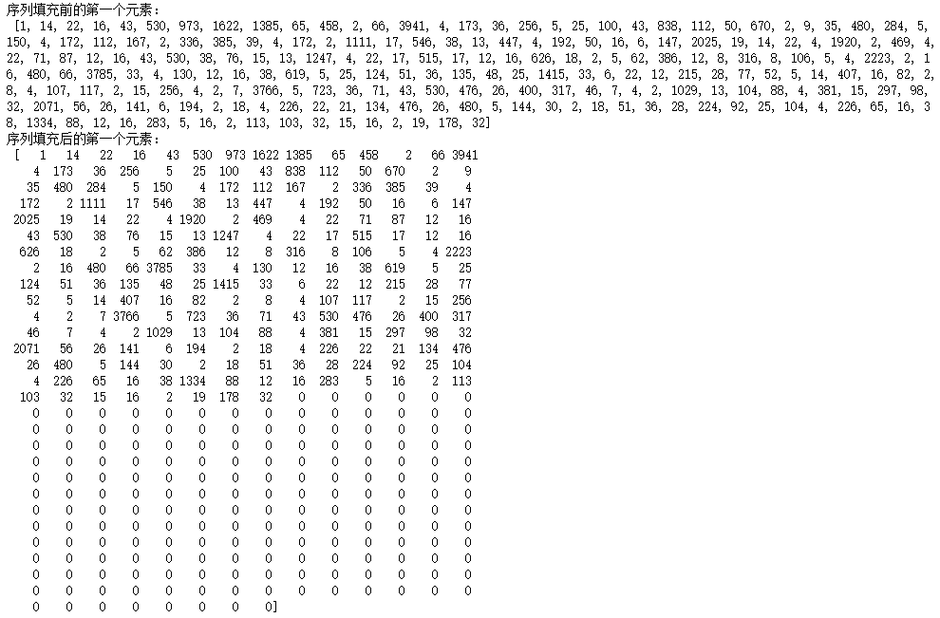
项目实施 ——影评情感分析
2. 序列填充
【运行结果】程序运行结果如图所示。
从结果中可以看出，当序列的长度小于maxlen时，会在序列之后进行填充补零；同理，若序列的长度大于maxlen时，会对序列末尾的数据进行剪裁。
【参考代码】
#显示训练集第一个元素的特征值
print("序列填充前的第一个元素：\n",x_train[0])
#训练集特征值进行序列填充
x_train=tf.keras.preprocessing.sequence.pad_sequences(x_train,
padding='post',maxlen=400,truncating='post')
#测试集特征值进行序列填充
x_test=tf.keras.preprocessing.sequence.pad_sequences(x_test,padding='post',maxlen=400,truncating='post')
#显示训练集序列填充后第一个元素的特征值
print("序列填充后的第一个元素：\n",x_train[0])
IMDb数据集第一个元素序列填充前后的特征值

Slide 56


项目实施 ——影评情感分析
3. 构建长短期记忆神经网络模型
影评情感分析网络模型采用长短期记忆神经网络，它包括一个嵌入层、一个长短期记忆层、两个Dropout层和一个输出层。
步骤 1 构建空的顺序模型。
步骤 2 为网络模型添加嵌入层，词汇表的大小为4 000，转换后输出向量的长度为32，输入序列的长度为400。
步骤 3 为网络模型添加Dropout层，丢弃概率为0.3。
构建长短期记忆神经网络模型
步骤 4 为网络模型添加长短期记忆层，输出的维度为32。
步骤 5 为网络模型添加Dropout层，丢弃概率为0.3。
步骤 6 为网络模型添加隐藏层作为输出层，结点个数为1，使用Sigmoid函数作为激活函数。
步骤 7 使用summary()函数，显示模型各层的参数信息。
点击此处播放微课
侧重点不同

Slide 57
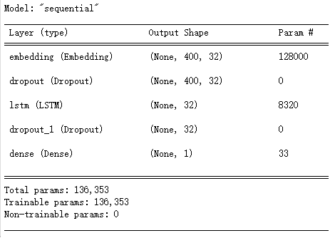
项目实施 ——影评情感分析
3. 构建长短期记忆神经网络模型
【运行结果】程序运行结果如图所示。
【参考代码】
model=tf.keras.models.Sequential() #构建空的网络模型
#创建嵌入层并添加到网络模型model
model.add(tf.keras.layers.Embedding(output_dim=32,input_dim=4000,input_length=400))
#创建Dropout层并添加到网络模型model
model.add(tf.keras.layers.Dropout(0.3))
#创建长短期记忆层并添加到网络模型model
model.add(tf.keras.layers.LSTM(32))
#创建Dropout层并添加到网络模型model
model.add(tf.keras.layers.Dropout(0.3))
#创建隐藏层作为输出层
model.add(tf.keras.layers.Dense(1,activation='sigmoid'))
model.summary() #显示模型各层的参数信息
影评情感分析网络模型各层参数信息

Slide 58


项目实施 ——影评情感分析
4. 编译、训练和评估长短期记忆神经网络模型
步骤 1 编译长短期记忆神经网络模型，其中，优化器使用RMSprop优化器，损失函数使用二元交叉熵损失函数，性能评估函数使用准确率函数。
步骤 2 训练长短期记忆神经网络模型，并将训练结果保存在history中。其中，设置批量的大小为64，迭代次数为10，验证集的数据占比为0.2。
步骤 3 使用测试集数据对长短期记忆神经网络模型进行评估，其中，设置批量的大小为64，日志显示模式为2。
编译、训练和评估长短期记忆神经网络模型
侧重点不同
点击此处播放微课

Slide 59
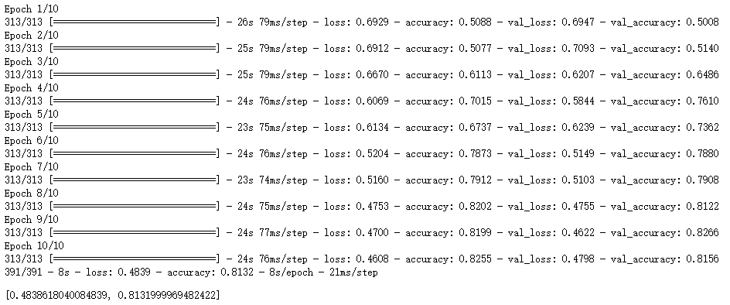
项目实施 ——影评情感分析
4. 编译、训练和评估长短期记忆神经网络模型
【运行结果】程序运行结果如图所示。
从结果中可以看出，测试集损失函数值约为0.4839，准确率约为81.32%。
【参考代码】
#编译网络模型
model.compile(optimizer='rmsprop',loss='binary_crossentropy',metrics=['accuracy'])
#训练网络模型
history=model.fit(x_train, y_train, batch_size=64, epochs=10, validation_split=0.2)
#评估网络模型
model.evaluate(x_test,y_test,batch_size=64,verbose=2)
侧重点不同
影评情感分析网络模型的损失函数值和准确率

Slide 60


项目实施 ——影评情感分析
5. 可视化训练的结果
步骤 1 读取history的history属性，分别将训练集损失函数值赋值给变量loss、训练集准确率赋值给变量acc、验证集损失函数值赋值给变量val_loss、验证集准确率赋值给变量val_acc。
可视化训练的结果
步骤 2 创建子图，在子图1中绘制损失函数值的折线图。
点击此处播放微课
步骤 3 在子图2中绘制准确率的折线图。

Slide 61

项目实施 ——影评情感分析
5. 可视化训练的结果
【参考代码】
#读取history的history属性
loss=history.history['loss'] #训练集损失函数值
acc=history.history['accuracy'] #训练集准确率
val_loss=history.history['val_loss'] #验证集损失函数值
val_acc=history.history['val_accuracy'] #验证集准确率
#创建画布并设置画布的大小
plt.figure(figsize=(10,3))
#在子图1中绘制损失函数值的折线图
plt.subplot(121)
侧重点不同

Slide 62
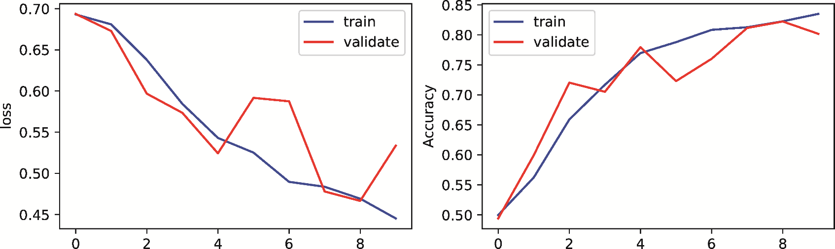
项目实施 ——影评情感分析
5. 可视化训练的结果
【参考代码】(续）
plt.plot(loss,color='b',label='train')
plt.plot(val_loss,color='r',label='validate')
plt.ylabel('loss')
plt.legend()
#在子图2中绘制准确率的折线图
plt.subplot(122)
plt.plot(acc,color='b',label='train')
plt.plot(val_acc,color='r',label='validate')
plt.ylabel('Accuracy')
plt.legend()
plt.show()
【运行结果】程序运行结果如图所示。
从结果中可以看出，随着训练迭代次数的增加，训练集和验证集的损失函数值均不断降低，训练集和验证集的准确率也不断升高。由于循环神经网络的循环记忆单元会影响后面的时间步中其他的隐藏层状态，训练时会产生梯度时大时小的问题，学习率没有办法进行个性化调整，因此在训练网络的过程中，损失函数值会振荡起伏。
影评情感分析网络模型损失函数值和准确率的折线图

Slide 63


项目实施 ——影评情感分析
6. 应用长短期记忆神经网络模型
步骤 1 定义字典变量dict，键值为0表示正面评论，键值为1表示负面评论。
步骤 2 定义情感分析预测函数，参数为评论字符串。
① 定义分词器对象，对评论字符串分词并数字化
② 将数字化的词汇转换为向量序列
③ 对向量序列分别进行序列填充，填充方式为'post'，剪裁方式为'post'，maxlen为400
④ 使用长短期记忆神经网络模型预测文本评论
⑤ 显示评论和预测结果。
步骤 3 访问https://www.imdb.com，复制一段文字影评，将其作为字符串赋值给变量test_text，此处复制一段满分的影评赋值给变量test_text。
步骤 4 调用情感分析预测函数，显示评论和预测结果。
侧重点不同
应用长短期记忆神经网络模型
点击此处播放微课

Slide 64
项目实施 ——影评情感分析
6. 应用长短期记忆神经网络模型
【参考代码】
#应用长短期记忆神经网络模型
dict={0:"正面评论",1:"负面评论"}
#定义情感分析预测函数
def display_predict(text):
#定义分词器对象
token=tf.keras.preprocessing.text.Tokenizer(num_words=4000)
token.fit_on_texts(text) #分词并数字化
input_seq=token.texts_to_sequences(text) #输出向量序列
test_seq=tf.keras.preprocessing.sequence.pad_sequences(
input_seq,padding='post',maxlen=400,truncating='post')
#使用网络模型预测文本评论
pred=model.predict(test_seq)
print("评论为：",text) #显示评论
print("预测结果为：",dict[np.argmax(pred)]) #显示预测结果

Slide 65
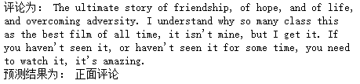
项目实施 ——影评情感分析
6. 应用长短期记忆神经网络模型
【参考代码】（续）
#调用函数完成情感分析预测结果并显示
test_text="The ultimate story of friendship, of hope, and of life, and overcoming adversity.I understand why so many class this as the best film of all time, it isn't mine, but I get it. If you haven't seen it, or haven't seen it for some time, you need to watch it, it's amazing."
display_predict(test_text)
【运行结果】程序运行结果如图所示。
从结果中可以看出，满分影评信息的测试结果为正面评论，预测结果正确。
预测结果

Slide 66
项目实训
1. 实训目的
（1）熟练掌握搭建循环神经网络的方法。
（2）熟练掌握可视化训练和测试结果的方法。

Slide 67
项目实训
2. 实训内容
基于IDMb数据集，使用Keras构建门控循环单元神经网络模型，并对网络模型进行编译、训练和评估。
（1）准备数据。
① 导入本项目所用到的库，包括TensorFlow、NumPy和Matplotlib等。
② 从Keras中导入IMDb数据集。
③ 对训练集和测试集的特征值分别进行序列填充。
（2）构建门控循环单元神经网络模型。
① 构建空的顺序模型。
② 为网络模型添加嵌入层，词汇表的大小为4 000，转换后向量的长度为32，输入序列的长度为400。
③ 为网络模型添加Dropout层，丢弃概率为0.3。
④ 为网络模型添加GRU层，输出维度为64。
⑤ 为网络模型添加Dropout层，丢弃概率为0.3。

Slide 68

项目实训
2. 实训内容
⑥ 为网络模型添加隐藏层作为输出层，结点个数为1，使用Sigmoid函数作为激活函数。
⑦ 使用summary()函数显示模型各层的参数信息。
（3）编译、训练和评估门控循环单元神经网络模型。
① 编译门控循环单元神经网络模型，其中，优化器使用RMSprop优化器，损失函数使用二元交叉熵损失函数，性能评估函数使用准确率函数。
② 训练门控循环单元神经网络模型，其中，设置批量的大小为64，迭代次数为10，验证集的数据占比为0.2。
③ 使用测试集数据对门控循环单元神经网络模型进行评估，其中，设置批量的大小为64，日志显示模式为2。
（4）创建子图，在子图1中分别绘制训练集和验证集损失函数值的折线图；在子图2中分别绘制训练集和验证集准确率的折线图。

Slide 69
项目实训
3. 实训小结
按要求完成实训内容，并将实训过程中遇到的问题和解决办法记录在表中。
序号 | 主要问题 | 解决办法
1
2
3
4
5
实训过程

Slide 70
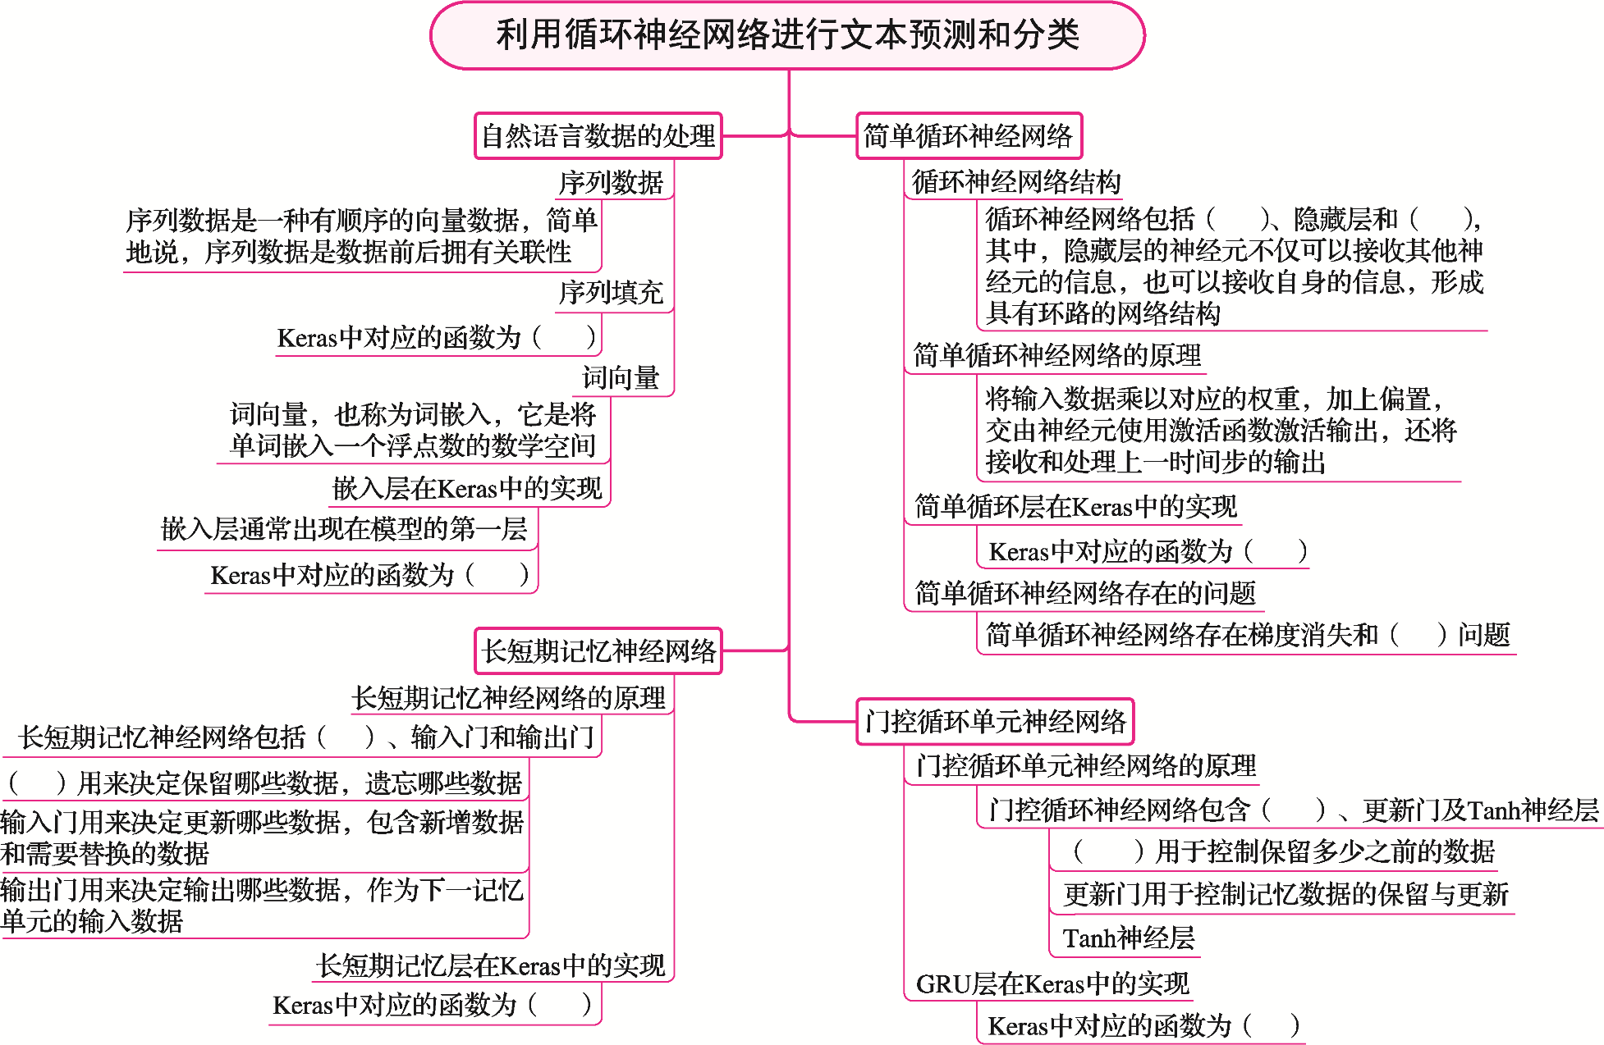
项目总结
完成本项目的学习与实践后，请总结应掌握的重点内容，并将图中的空白处填写完整。

Slide 71
作业布置
二维码放置处
老师在APP中生成作业布置二维码，放在此处即可

Slide 72
感谢观看

